Slide 1
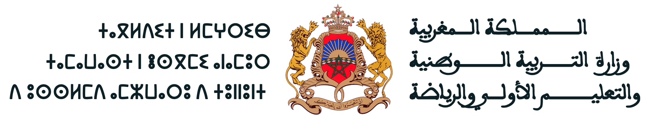


المستوى
المقاعد
محدودة
2
أنشطة اللغة العربية
مرحلة تنشيط المستلزمات
الأسبوع 3
اليوم 2
نسخة تجريبية موجهة لمؤسسات الريادة
نسخة قيد التطوير

Slide 2


خاص بالأستاذ
توجيهات لاستعمال العرض
شرائح خاصة بالأستاذ(ة)
إرشادات للشروحات والتعليمات التي يجب على الأستاذ(ة) قولها
أمثلة على التوجيهات للأستاذ(ة)
يطلب من التلاميذ قراءة الكلمات

Slide 3

خاص بالأستاذ
مرحلة تنشيط المستلزمات
 | الأسبوع الأول | الأسبوع الثاني | الأسبوع الثالث | الأسبوع الرابع
المعجم | اللوحة الإلكترونية – استلقت –مغامرة – أعجبت – متحمسة - المشوقة | انبهر – الرفوف - أمينة المكتبة – رواد الفضاء – غادر - استعار | أخمد – تستغيث - فزع - وفي - تحاصر - كثيفة | متشوق – استغرقت - طازج - قلعة – الظهيرة – قارِبٌ - الأصداف
الاستماع والتحدث | العناصر: من- ماذا -أين -متى؟ التحدث: أستأذن | العناصر: من- ماذا -أين -متى؟ التحدث: أستأذن | العناصر: من- ماذا -أين -متى؟ التحدث: الشكر والامتنان | العناصر: من- ماذا -أين -متى؟ التحدث: الشكر والامتنان
القراءة | تصفية الصعوبات القرائية: الحروف المتشابهة رسما: ج ح خ؛ الطلاقة-القراءة الهرمية: الطلاقة قراءة فقرة بدقة واسترسال. الفهم: الإجابة عن أسئلة اختيار من متعدد. | تصفية الصعوبات القرائية: الحروف المتشابهة رسما: س ش؛ د ذ الطلاقة-القراءة الهرمية: الطلاقة قراءة فقرة بدقة واسترسال. الفهم: الإجابة عن أسئلة اختيار من متعدد. | تصفية الصعوبات القرائية: الحروف المتشابهة رسما: ع غ؛ ف ق الطلاقة-القراءة الهرمية: الطلاقة قراءة فقرة بدقة واسترسال. الفهم: التدرب على الإجابة بجمل تامة. | تصفية الصعوبات القرائية: الحروف المتشابهة رسما:؛ ر ز و ب ت ن الطلاقة-القراءة الهرمية: الطلاقة قراءة فقرة بدقة واسترسال. الفهم: التدرب على الإجابة بجمل تامة.
صرف | المؤنث / مذكر تحويلات حسب الضمائر | المؤنث / مذكر تحويلات حسب الضمائر | المفرد / الجمع تحويلات حسب الضمائر | المفرد / الجمع تحويلات حسب الضمائر
تراكيب | الجملة الاسمية | الجملة الاسمية | الجملة الفعلية | الجملة الفعلية
إملاء | الهمز في بداية الكلمة | الهمزة في بداية الكلمة | تنوين النصب | الألف المقصورة
تعبير كتابي | كتابة جمل بالإكمال | كتابة جمل بالإكمال | التعليق على صورة | التعليق على صورة
أين نحن في الزمان والمكان؟
الاستراتيجيات

Slide 4
خاص بالأستاذ
مضامين الأسبوع 3
الإملاء
التعبير الكتابي
القراءة
الاستماع والتحدث
تنوين النصب
التعليق على صورة
الصديق الوفي
- الطلاقة
- تصفية الصعوبات القرائية
الصديق الوفي
- التوقع والتحقق/العناصر
- أسلوب الشكر والامتنان
الاستراتيجيات
البنيات اللغوية
الأساليب
المعجم
الاستراتيجيات
تركيب جمل من خلال النسج على غرار / القراءة المسحية / القراءة الهرمية
الجملة الفعلية المفرد / الجمع تحويلات حسب الضمائر
أساليب الوصف
أخمد – تستغيث - فزع - وفي - تحاصر - كثيفة

Slide 5
خاص بالأستاذ
تنظيم حصص الأسبوع التربوي الثاني
اليوم
2
اليوم
1
أنشطة اعتيادية
استماع وتحدث
قراءة: استثمار المعجم
أنشطة اعتيادية
معجم
استماع وتحدث
قراءة: طلاقة
اليوم
4
اليوم
3
أنشطة اعتيادية
استماع وتحدث
قراءة : تمارين كتابية
أنشطة اعتيادية
استماع وتحدث
قراءة: تمارين كتابية
اليوم
6
اليوم
5
أنشطة اعتيادية
توليف ودعم
أنشطة اعتيادية
قراءة: استثمار النص
تعبير كتابي

Slide 6
خاص بالأستاذ
هيكلة حصة اليوم
النشاط الاعتيادي
1
10
نشيد : «النشيد الوطني»
إملاء على الألواح: كلمات تتضمن : ع غ
دقـائق
الاستماع والتحدث
3
40
الصديق الوفي: شخصيات الحكاية
التحدث: أسلوب الشكر والامتنان
دقيقة
قراءة
4
قراءة: طلاقة
قراءة: استثمار المعجم
40
دقيقة

Slide 7

خاص بالأستاذ
عند نهاية الحصة
على الأقل % 80 من المتعلمين سيكونون قادرين على:
قراءة وكتابة كلمات تتضمن : ع غ.
تعرف شخصيات الحكاية.
تثبيت واستعمال الفعل الكلامي للشكر: شكرا جزيلا، أنا ممتن...

Slide 8




خاص بالأستاذ
إعداد الشروط والوسائل الديداكتيكية والتقنية
مؤشر الليزر
مطابقة الشرائح لإطار العرض
المذكرة اليومية: خطاطة ذهنية
حاسوب جاهز يتضمن شرائح الدرس

Slide 9
افتتاح الحصة

Slide 10


4. اختــــــــــتام الحـــــصة
3. قــــــــــــــــــــــــــــــــــــــراءة
2. استـــــــــــــــــماع وتحدث
1. افتتــــــــاح الحــــصة
مرحبا بكم . سننطلق في حصة اللغة العربية .

Slide 11





4. اختــــــــــتام الحـــــصة
3. قــــــــــــــــــــــــــــــــــــــراءة
2. استـــــــــــــــــماع وتحدث
1. افتتــــــــاح الحــــصة
ضعوا اللوحة على الطاولة، الدفتر والمقلمة في القمطر

Slide 12
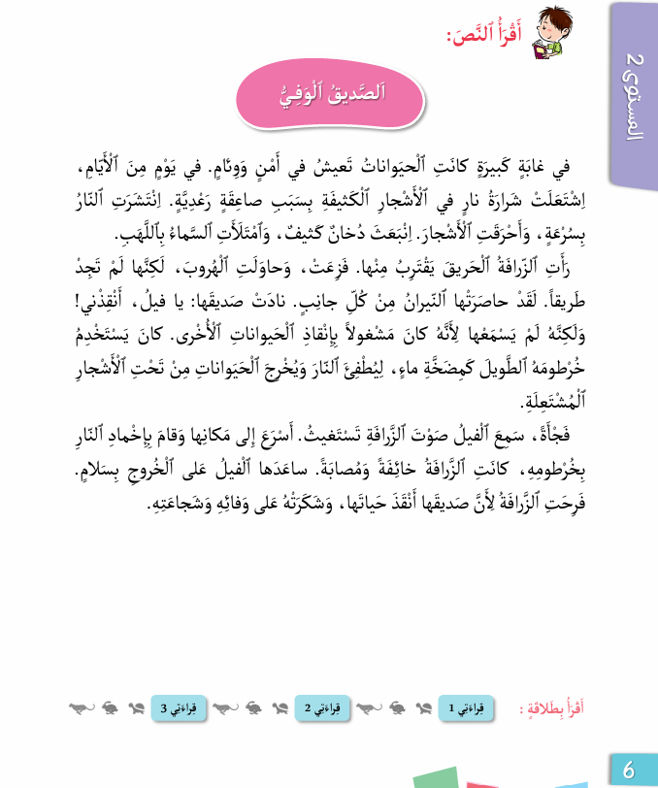
4. اختــــــــــتام الحـــــصة
3. قــــــــــــــــــــــــــــــــــــــراءة
2. استـــــــــــــــــماع وتحدث
1. افتتــــــــاح الحــــصة
مراقبة الواجب المنزلي. ماهي الكلمات التي وجدتموها في النص؟
1. أَبْحَثُ في ٱلنَّصِّ - ص 6 - عَنْ كَلِماتٍ تَتَضَمَّنُ حَرْفَيْ ع -غ

Slide 13
المقاعد
محدودة
10
دقـائق
نشاط اعتيادي1/2
نشيد: «النشيد الوطني»
إملاء على الألواح

Slide 14



4. اختــــــــــتام الحـــــصة
3. قــــــــــــــــــــــــــــــــــــــراءة
2. استـــــــــــــــــماع وتحدث
1. افتتــــــــاح الحــــصة
قفوا واعتدلوا، لننشد نشيدنا الوطني

Slide 15
4. اختــــــــــتام الحـــــصة
3. قــــــــــــــــــــــــــــــــــــــراءة
2. استـــــــــــــــــماع وتحدث
1. افتتــــــــاح الحــــصة
من ينشد؟
مَــــشْرِقَ ﭐلْأَنْــــــــــــــــــوارْ
دُمْتَ مُنْتَداهْ وحِماهْ
مَنْبِتَ ﭐلْأَحْـــــــــــــــــــــــــرارْ
مُنْتَدى ﭐلسُّؤْدَدِ وَحِماهْ
لِلْعُــــــــلا عُنْـــــــــــــــــوانْ
ذِكْرَ كُــــلِّ لِســـــــــــــــانْ
عِــــــشْتَ في ﭐلْأَوْطـــــــانْ
مِـــــــلْءَ كُــــــلِّ جَنــــــــــانْ
.
هَبَّ فَتاكْ لَبّى نِداكْ
هَواكَ ثــــــــارَ نورْ وَنارْ
بـِﭐلـــــــــــــرُّوحِ بِـﭐلْجَسَـــــــــدِ
في فَـــــــــــمي وَفي دَمي
.

Slide 16
4. اختــــــــــتام الحـــــصة
3. قــــــــــــــــــــــــــــــــــــــراءة
2. استـــــــــــــــــماع وتحدث
1. افتتــــــــاح الحــــصة
لننشد معا
مَــــشْرِقَ ﭐلْأَنْــــــــــــــــــوارْ
دُمْتَ مُنْتَداهْ وحِماهْ
مَنْبِتَ ﭐلْأَحْـــــــــــــــــــــــــرارْ
مُنْتَدى ﭐلسُّؤْدَدِ وَحِماهْ
لِلْعُــــــــلا عُنْـــــــــــــــــوانْ
ذِكْرَ كُــــلِّ لِســـــــــــــــانْ
عِــــــشْتَ في ﭐلْأَوْطـــــــانْ
مِـــــــلْءَ كُــــــلِّ جَنــــــــــانْ
.
هَبَّ فَتاكْ لَبّى نِداكْ
هَواكَ ثــــــــارَ نورْ وَنارْ
بـِﭐلـــــــــــــرُّوحِ بِـﭐلْجَسَـــــــــدِ
في فَـــــــــــمي وَفي دَمي
.

Slide 17
المقاعد
محدودة
10
دقـائق
نشاط اعتيادي2/2
نشيد: «النشيد الوطني»
إملاء على الألواح

Slide 18
4. اختــــــــــتام الحـــــصة
3. قــــــــــــــــــــــــــــــــــــــراءة
2. استـــــــــــــــــماع وتحدث
1. افتتــــــــاح الحــــصة
سأملي عليكم كلمات تتضمن : العين والغين
غ
ع

Slide 19

4. اختــــــــــتام الحـــــصة
3. قــــــــــــــــــــــــــــــــــــــراءة
2. استـــــــــــــــــماع وتحدث
1. افتتــــــــاح الحــــصة
سأقرأ الكلمات أولا. من يقرأ؟
راوَغَ
سَمِعَ.
تَسْتَغيثُ
صاعِقَةٌ.

Slide 20
4. اختــــــــــتام الحـــــصة
3. قــــــــــــــــــــــــــــــــــــــراءة
2. استـــــــــــــــــماع وتحدث
1. افتتــــــــاح الحــــصة
خذوا ألواحكم..

Slide 21
4. اختــــــــــتام الحـــــصة
3. قــــــــــــــــــــــــــــــــــــــراءة
2. استـــــــــــــــــماع وتحدث
1. افتتــــــــاح الحــــصة
من يقرأ الكلمة؟ لاحظوا الكلمة، أي حرف تتضمن من الحرفين ع غ؟
سَمِعَ
Notes:
حماه

Slide 22
4. اختــــــــــتام الحـــــصة
3. قــــــــــــــــــــــــــــــــــــــراءة
2. استـــــــــــــــــماع وتحدث
1. افتتــــــــاح الحــــصة
اكتبوا. ينطق الأستاذ الكلمة
Notes:
سَبْتٌ

Slide 23
4. اختــــــــــتام الحـــــصة
3. قــــــــــــــــــــــــــــــــــــــراءة
2. استـــــــــــــــــماع وتحدث
1. افتتــــــــاح الحــــصة
ارفعوا الألواح.

Slide 24
4. اختــــــــــتام الحـــــصة
3. قــــــــــــــــــــــــــــــــــــــراءة
2. استـــــــــــــــــماع وتحدث
1. افتتــــــــاح الحــــصة
صححوا.
سَمِعَ

Slide 25
4. اختــــــــــتام الحـــــصة
3. قــــــــــــــــــــــــــــــــــــــراءة
2. استـــــــــــــــــماع وتحدث
1. افتتــــــــاح الحــــصة
من يقرأ الكلمة؟ لاحظوا الكلمة، أي حرف تتضمن من الحرفين ع غ؟
راوَغَ
.

Slide 26
4. اختــــــــــتام الحـــــصة
3. قــــــــــــــــــــــــــــــــــــــراءة
2. استـــــــــــــــــماع وتحدث
1. افتتــــــــاح الحــــصة
اكتبوا. ينطق الأستاذ الكلمة

Slide 27
4. اختــــــــــتام الحـــــصة
3. قــــــــــــــــــــــــــــــــــــــراءة
2. استـــــــــــــــــماع وتحدث
1. افتتــــــــاح الحــــصة
ارفعوا الألواح.

Slide 28
4. اختــــــــــتام الحـــــصة
3. قــــــــــــــــــــــــــــــــــــــراءة
2. استـــــــــــــــــماع وتحدث
1. افتتــــــــاح الحــــصة
صححوا.
راوَغَ

Slide 29
4. اختــــــــــتام الحـــــصة
3. قــــــــــــــــــــــــــــــــــــــراءة
2. استـــــــــــــــــماع وتحدث
1. افتتــــــــاح الحــــصة
من يقرأ الكلمة؟ لاحظوا الكلمة، أي حرف تتضمن من الحرفين ع غ؟
صاعِقَةٌ

Slide 30
4. اختــــــــــتام الحـــــصة
3. قــــــــــــــــــــــــــــــــــــــراءة
2. استـــــــــــــــــماع وتحدث
1. افتتــــــــاح الحــــصة
اكتبوا . ينطق الأستاذ الكلمة

Slide 31
4. اختــــــــــتام الحـــــصة
3. قــــــــــــــــــــــــــــــــــــــراءة
2. استـــــــــــــــــماع وتحدث
1. افتتــــــــاح الحــــصة
ارفعوا الألواح.

Slide 32
4. اختــــــــــتام الحـــــصة
3. قــــــــــــــــــــــــــــــــــــــراءة
2. استـــــــــــــــــماع وتحدث
1. افتتــــــــاح الحــــصة
صححوا.
صاعِقَةٌ

Slide 33
4. اختــــــــــتام الحـــــصة
3. قــــــــــــــــــــــــــــــــــــــراءة
2. استـــــــــــــــــماع وتحدث
1. افتتــــــــاح الحــــصة
من يقرأ الكلمة؟ لاحظوا الكلمة، أي حرف تتضمن من الحرفين ع غ؟
تَسْتَغيثُ.

Slide 34
4. اختــــــــــتام الحـــــصة
3. قــــــــــــــــــــــــــــــــــــــراءة
2. استـــــــــــــــــماع وتحدث
1. افتتــــــــاح الحــــصة
اكتبوا . ينطق الأستاذ الكلمة

Slide 35
4. اختــــــــــتام الحـــــصة
3. قــــــــــــــــــــــــــــــــــــــراءة
2. استـــــــــــــــــماع وتحدث
1. افتتــــــــاح الحــــصة
ارفعوا الألواح.

Slide 36
4. اختــــــــــتام الحـــــصة
3. قــــــــــــــــــــــــــــــــــــــراءة
2. استـــــــــــــــــماع وتحدث
1. افتتــــــــاح الحــــصة
صححوا.
تَسْتَغيثُ

Slide 37
4. اختــــــــــتام الحـــــصة
3. قــــــــــــــــــــــــــــــــــــــراءة
2. استـــــــــــــــــماع وتحدث
1. افتتــــــــاح الحــــصة
انتبهوا من يقرأ الكلمات؟
طاوَعَ
مُغامَرَةٌ
إِغاثَةٌ
شَمْعٌ

Slide 38
المقاعد
محدودة
40
دقيقة
2. استماع وتحدث
عناصر الحكاية: الشخصيات
التحدث

Slide 39
4. اختــــــــــتام الحـــــصة
3. قــــــــــــــــــــــــــــــــــــــراءة
2. استـــــــــــــــــماع وتحدث
1. افتتــــــــاح الحــــصة
ما عنوان الحكاية التي تعرفتم عليها في الحصة الماضية ؟

Slide 40

4. اختــــــــــتام الحـــــصة
3. قــــــــــــــــــــــــــــــــــــــراءة
2. استـــــــــــــــــماع وتحدث
1. افتتــــــــاح الحــــصة
عنوان حكايتنا هو : اَلصَّديقُ ﭐلْوَفِيُّ

Slide 41
4. اختــــــــــتام الحـــــصة
3. قــــــــــــــــــــــــــــــــــــــراءة
2. استـــــــــــــــــماع وتحدث
1. افتتــــــــاح الحــــصة
سنستمع الآن للحكاية، وسأطرح عليكم أسئلة عن شخصيات الحكاية.

Slide 42

4. اختــــــــــتام الحـــــصة
3. قــــــــــــــــــــــــــــــــــــــراءة
2. استـــــــــــــــــماع وتحدث
1. افتتــــــــاح الحــــصة
لنستمع مجددا للحكاية
انقر على الأيقونة لتسميع الحكاية.

Slide 43

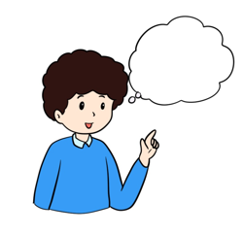
4. اختــــــــــتام الحـــــصة
3. قــــــــــــــــــــــــــــــــــــــراءة
2. استـــــــــــــــــماع وتحدث
1. افتتــــــــاح الحــــصة
من كان محاصرا بالنيران؟
ليناقش كل ثنائي منكم الجواب.

Slide 44
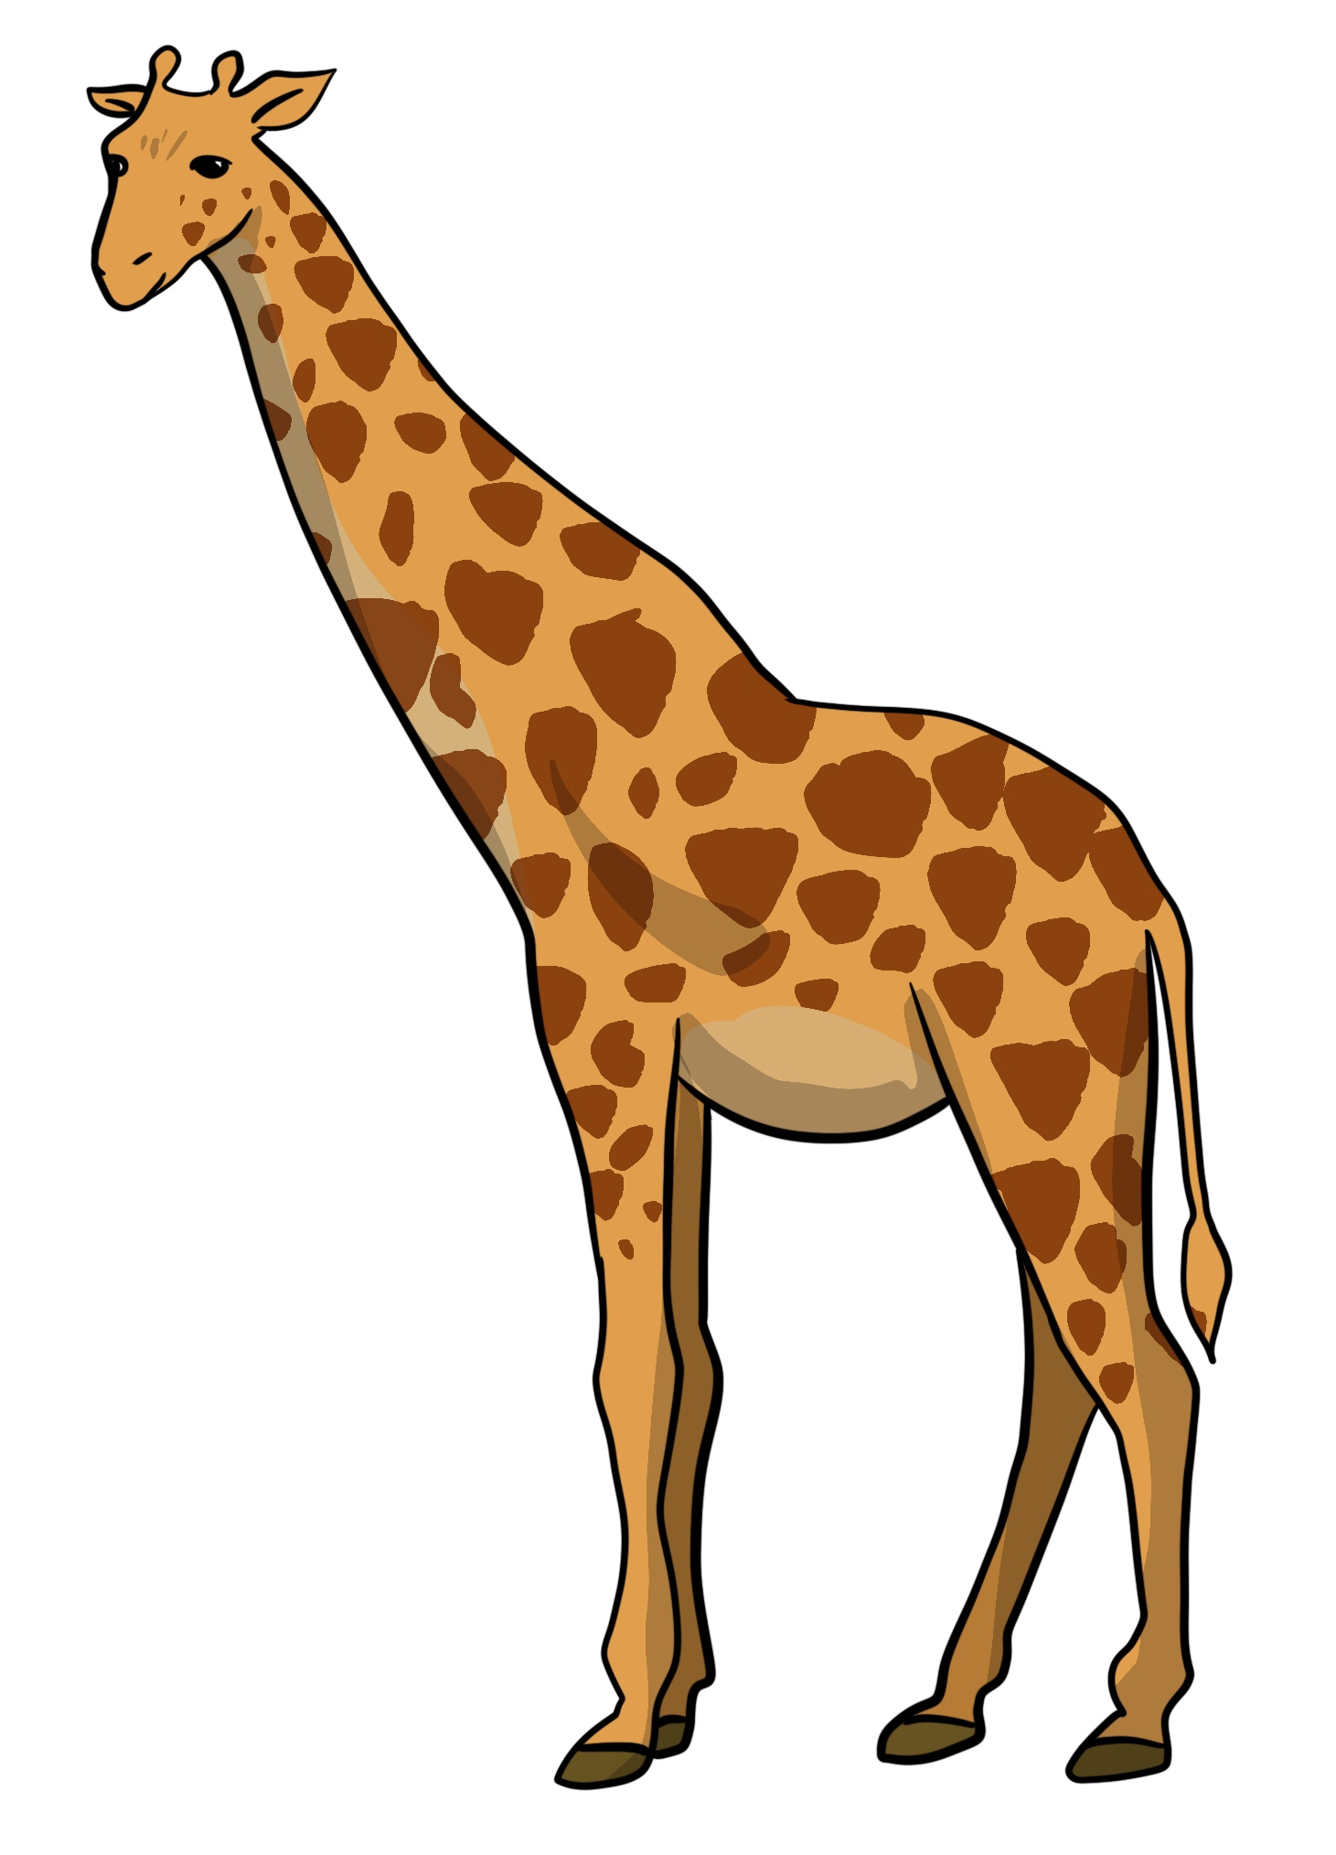
4. اختــــــــــتام الحـــــصة
3. قــــــــــــــــــــــــــــــــــــــراءة
2. استـــــــــــــــــماع وتحدث
1. افتتــــــــاح الحــــصة
إنها الزرافة.

Slide 45
4. اختــــــــــتام الحـــــصة
3. قــــــــــــــــــــــــــــــــــــــراءة
2. استـــــــــــــــــماع وتحدث
1. افتتــــــــاح الحــــصة
من أنقذ الزرافة من الحريق؟
ليناقش كل ثنائي منكم الجواب.

Slide 46

4. اختــــــــــتام الحـــــصة
3. قــــــــــــــــــــــــــــــــــــــراءة
2. استـــــــــــــــــماع وتحدث
1. افتتــــــــاح الحــــصة
إنه الفيل.

Slide 47
4. اختــــــــــتام الحـــــصة
3. قــــــــــــــــــــــــــــــــــــــراءة
2. استـــــــــــــــــماع وتحدث
1. افتتــــــــاح الحــــصة
من يذكرنا بشخصيات الحكاية؟

Slide 48

4. اختــــــــــتام الحـــــصة
3. قــــــــــــــــــــــــــــــــــــــراءة
2. استـــــــــــــــــماع وتحدث
1. افتتــــــــاح الحــــصة
شخصيات الحكاية هي: الزرافة والفيل.
اَلْفيلُ
شَخْصِياتُ ٱلْحِكايَةِ
اَلزَّرافَةُ

Slide 49

4. اختــــــــــتام الحـــــصة
3. قــــــــــــــــــــــــــــــــــــــراءة
2. استـــــــــــــــــماع وتحدث
1. افتتــــــــاح الحــــصة
سنعيد الاستماع للحكاية. أنصتوا بانتباه، سأطرح عليكم سؤالا؟

Slide 50
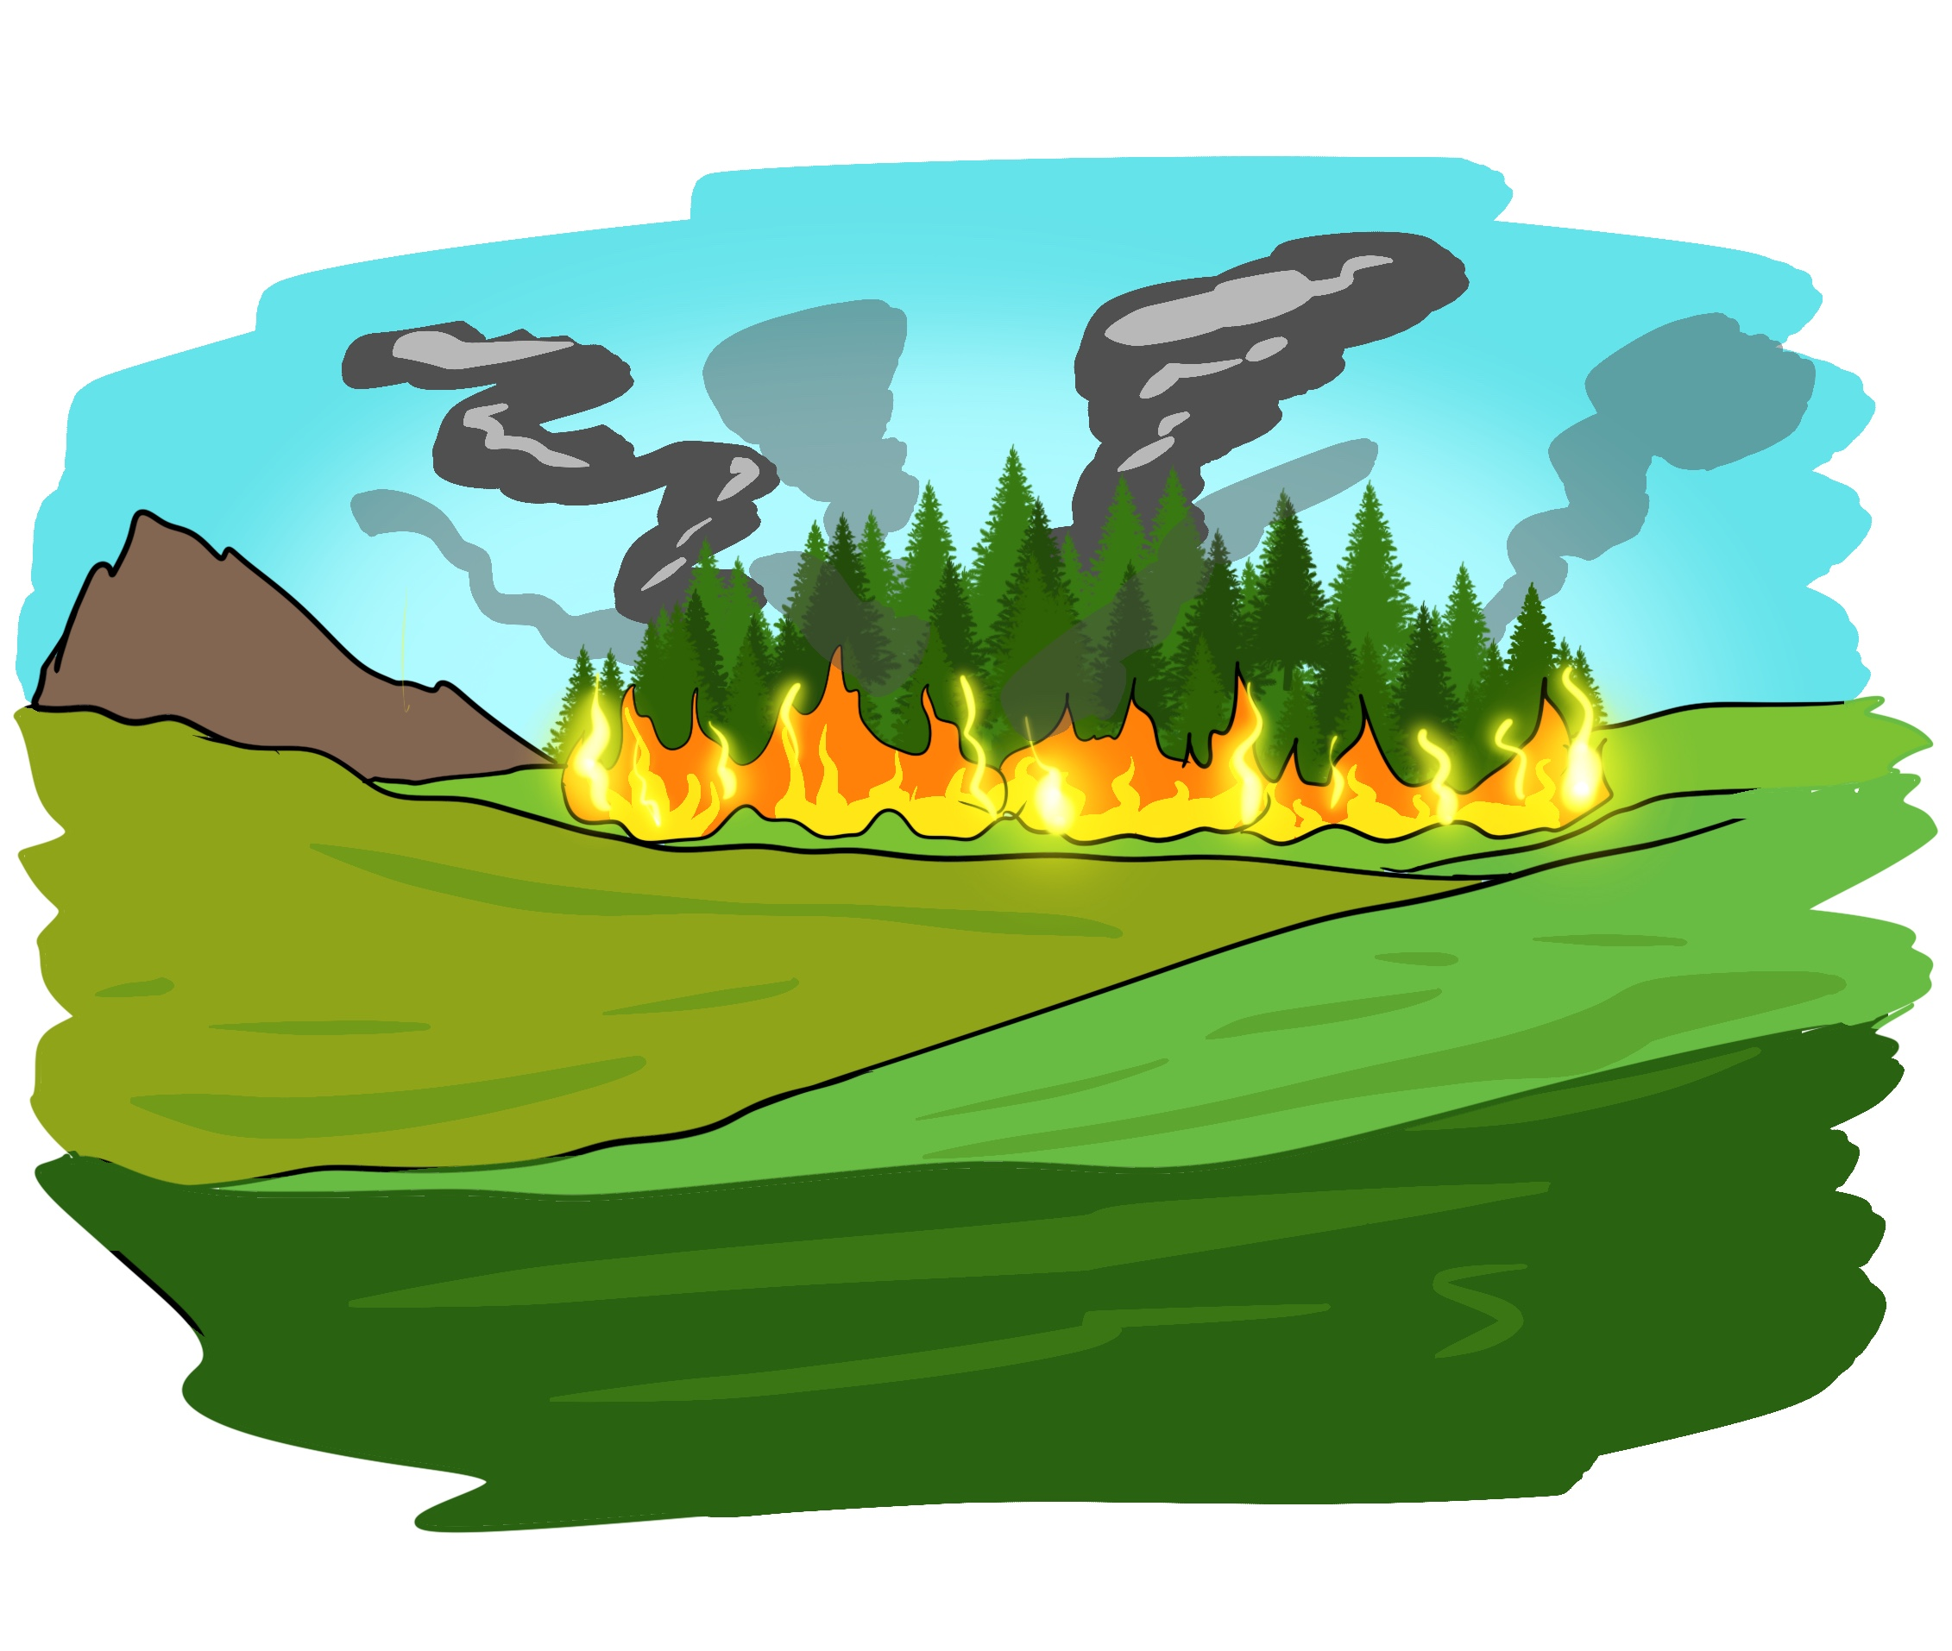
4. اختــــــــــتام الحـــــصة
3. قــــــــــــــــــــــــــــــــــــــراءة
2. استـــــــــــــــــماع وتحدث
1. افتتــــــــاح الحــــصة
ماذا فعلت الزرافة عندما أنقذها صديقها الفيل؟

Slide 51
4. اختــــــــــتام الحـــــصة
3. قــــــــــــــــــــــــــــــــــــــراءة
2. استـــــــــــــــــماع وتحدث
1. افتتــــــــاح الحــــصة
شكرت الزرافة الفيل على وفائه و شجاعته

Slide 52
المقاعد
محدودة
40
دقـيقة
2. استماع وتحدث
عناصر الحكاية: الشخصيات
التحدث

Slide 53
4. اختــــــــــتام الحـــــصة
3. قــــــــــــــــــــــــــــــــــــــراءة
2. استـــــــــــــــــماع وتحدث
1. افتتــــــــاح الحــــصة
والآن ستتعرفون كيف شكرت الزرافة الفيل وكيف أجابها الفيل.

Slide 54
4. اختــــــــــتام الحـــــصة
3. قــــــــــــــــــــــــــــــــــــــراءة
2. استـــــــــــــــــماع وتحدث
1. افتتــــــــاح الحــــصة
هذه الزرافة تشكر الفيل بعدما أنقذها من النيران التي انتشرت في الغابة. استمعوا للحوار الذي دار بينهما.

Slide 55
4. اختــــــــــتام الحـــــصة
3. قــــــــــــــــــــــــــــــــــــــراءة
2. استـــــــــــــــــماع وتحدث
1. افتتــــــــاح الحــــصة
أنصتوا جيدا.
انقر على الأيقونة لتسميع الحوار

Slide 56
4. اختــــــــــتام الحـــــصة
3. قــــــــــــــــــــــــــــــــــــــراءة
2. استـــــــــــــــــماع وتحدث
1. افتتــــــــاح الحــــصة
كيف شكرت الزرافة الفيل؟ ماذا قالت؟

Slide 57
4. اختــــــــــتام الحـــــصة
3. قــــــــــــــــــــــــــــــــــــــراءة
2. استـــــــــــــــــماع وتحدث
1. افتتــــــــاح الحــــصة
قالت الزرافة: شُكْرا جَزيلاً صَديقي، أَنا مُمْتَنَّةٌ لِوَفائِكَ وَشَجاعَتِكَ.
من يردد؟

Slide 58
4. اختــــــــــتام الحـــــصة
3. قــــــــــــــــــــــــــــــــــــــراءة
2. استـــــــــــــــــماع وتحدث
1. افتتــــــــاح الحــــصة
بماذا أجابها الفيل؟

Slide 59
4. اختــــــــــتام الحـــــصة
3. قــــــــــــــــــــــــــــــــــــــراءة
2. استـــــــــــــــــماع وتحدث
1. افتتــــــــاح الحــــصة
لا شُكْرَ عَلى واجِبٍ، أَنا سَعيدٌ بِمُساعَدَتِكِ.
من يردد؟

Slide 60
4. اختــــــــــتام الحـــــصة
3. قــــــــــــــــــــــــــــــــــــــراءة
2. استـــــــــــــــــماع وتحدث
1. افتتــــــــاح الحــــصة
ما هي العبارة التي استعملتها الزرافة لشكر الفيل؟
وما هي العبارة التي استعملها الفيل جوابا على شكرها؟
شُكْرا جَزيلاً..، أَنا مُمْتَنَّةٌ
لا شُكْرَ عَلى واجِبٍ

Slide 61
المقاعد
محدودة
40
دقيقة
3. قراءة
تنمية الطلاقة
الفهم

Slide 62
4. اختــــــــــتام الحـــــصة
3. قــــــــــــــــــــــــــــــــــــــراءة
2. استـــــــــــــــــماع وتحدث
1. افتتــــــــاح الحــــصة
ستتدربون على قراءة كلمات بسرعة.

Slide 63
4. اختــــــــــتام الحـــــصة
3. قــــــــــــــــــــــــــــــــــــــراءة
2. استـــــــــــــــــماع وتحدث
1. افتتــــــــاح الحــــصة
أنصتوا جيدا سأقرأ الكلمات في اتجاهات مختلفة.
كُلِّ
لَقَدْ
لَمْ
لَكِنَّ
فَجْأَةً
تَحْتِ
لِأَنَّ

Slide 64

4. اختــــــــــتام الحـــــصة
3. قــــــــــــــــــــــــــــــــــــــراءة
2. استـــــــــــــــــماع وتحدث
1. افتتــــــــاح الحــــصة
الآن نقرأ معاً.
كُلِّ
لَقَدْ
لَمْ
لَكِنَّ

Slide 65
4. اختــــــــــتام الحـــــصة
3. قــــــــــــــــــــــــــــــــــــــراءة
2. استـــــــــــــــــماع وتحدث
1. افتتــــــــاح الحــــصة
نقرأ معاً.
فَجْأَةً
تَحْتِ
لِأَنَّ

Slide 66
4. اختــــــــــتام الحـــــصة
3. قــــــــــــــــــــــــــــــــــــــراءة
2. استـــــــــــــــــماع وتحدث
1. افتتــــــــاح الحــــصة
الآن سيقوم اثنان منكم للقراءة بالتناوب. واحد يقرأ والآخر يصحح.
كُلِّ
لَقَدْ
لَمْ
لَكِنَّ
فَجْأَةً
تَحْتِ
لِأَنَّ

Slide 67
4. اختــــــــــتام الحـــــصة
3. قــــــــــــــــــــــــــــــــــــــراءة
2. استـــــــــــــــــماع وتحدث
1. افتتــــــــاح الحــــصة
من منكم يقوم للسبورة ليقرأ؟
كُلِّ
لَقَدْ
لَمْ
لَكِنَّ
فَجْأَةً
تَحْتِ
لِأَنَّ

Slide 68
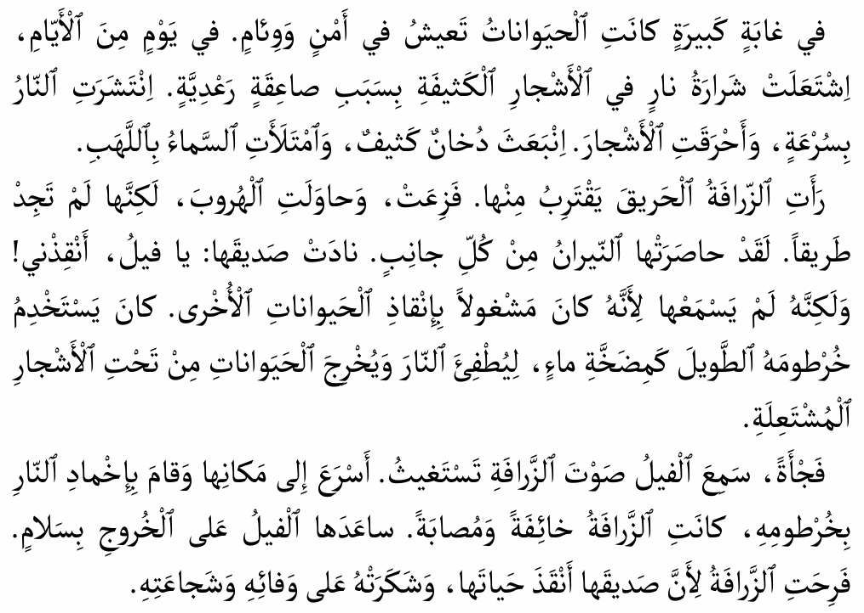
4. اختــــــــــتام الحـــــصة
3. قــــــــــــــــــــــــــــــــــــــراءة
2. استـــــــــــــــــماع وتحدث
1. افتتــــــــاح الحــــصة
خذوا الكراسة ص 6 . ابحثوا عن كلمة "لكن" في الفقرة الأولى. ضعوا تحتها سطرا بقلم الرصاص.
معكم 10 ثوان
لَكِنَّ

Slide 69
4. اختــــــــــتام الحـــــصة
3. قــــــــــــــــــــــــــــــــــــــراءة
2. استـــــــــــــــــماع وتحدث
1. افتتــــــــاح الحــــصة
من يقرأ الجمل التي تتضمن "لكن"؟
لَكِنَّ

Slide 70
المقاعد
محدودة
40
دقـيقة
3. قراءة
تنمية الطلاقة
الفهم

Slide 71
4. اختــــــــــتام الحـــــصة
3. قــــــــــــــــــــــــــــــــــــــراءة
2. استـــــــــــــــــماع وتحدث
1. افتتــــــــاح الحــــصة
تعرفنا على حكاية "الصديق الوفي". اليوم سنقرؤها.

Slide 72

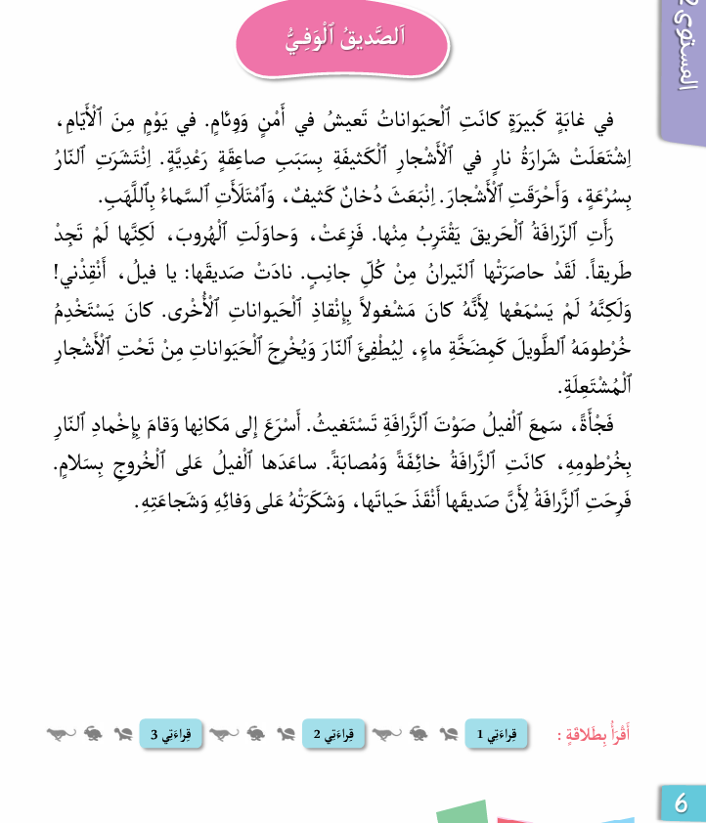
4. اختــــــــــتام الحـــــصة
3. قــــــــــــــــــــــــــــــــــــــراءة
2. استـــــــــــــــــماع وتحدث
1. افتتــــــــاح الحــــصة
خذوا الكراسات ص6.

Slide 73
4. اختــــــــــتام الحـــــصة
3. قــــــــــــــــــــــــــــــــــــــراءة
2. استـــــــــــــــــماع وتحدث
1. افتتــــــــاح الحــــصة
تابعوا سأقرأ وستقرؤون مثلي.
اَلصَّديقُ ﭐلْوَفِيُّ
في غابَةٍ كَبيرَةٍ، كانَتِ ٱلْحيَواناتُ تَعيشُ في أَمْنٍ وَوِئامٍ. في يَوْمٍ مِنَ ٱلْأَيّامِ، اِشْتَعَلَتْ شَرارَةُ نارٍ في ٱلْأَشْجارِ ٱلْكَثيفَةِ بِسَبَبِ صاعِقَةٍ رَعْدِيَّةٍ. اِنْتَشَرَتِ ٱلنّارُ بِسُرْعَةٍ، وَأَحْرَقَتِ ٱلْأَشْجارَ. اِنْبَعَثَ دُخانٌ كَثيفٌ، وَٱمْتَلَأَتِ ٱلسَّماءُ بِٱللَّهَبِ.

Slide 74
4. اختــــــــــتام الحـــــصة
3. قــــــــــــــــــــــــــــــــــــــراءة
2. استـــــــــــــــــماع وتحدث
1. افتتــــــــاح الحــــصة
من يقرأ؟ من يتابع؟
يتناوب بعض المتعلمين على قراءة مقاطع النص بتوجيه من الأستاذ.
اَلصَّديقُ ﭐلْوَفِيُّ
في غابَةٍ كَبيرَةٍ، كانَتِ ٱلْحيَواناتُ تَعيشُ في أَمْنٍ وَوِئامٍ. في يَوْمٍ مِنَ ٱلْأَيّامِ، اِشْتَعَلَتْ شَرارَةُ نارٍ في ٱلْأَشْجارِ ٱلْكَثيفَةِ بِسَبَبِ صاعِقَةٍ رَعْدِيَّةٍ. اِنْتَشَرَتِ ٱلنّارُ بِسُرْعَةٍ، وَأَحْرَقَتِ ٱلْأَشْجارَ. اِنْبَعَثَ دُخانٌ كَثيفٌ، وَٱمْتَلَأَتِ ٱلسَّماءُ بِٱللَّهَبِ.

Slide 75
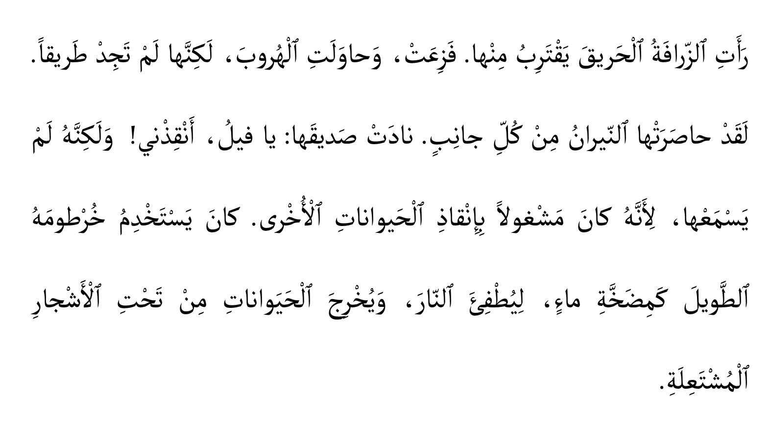
4. اختــــــــــتام الحـــــصة
3. قــــــــــــــــــــــــــــــــــــــراءة
2. استـــــــــــــــــماع وتحدث
1. افتتــــــــاح الحــــصة
تابعوا سأقرأ وستقرؤون مثلي.

Slide 76
4. اختــــــــــتام الحـــــصة
3. قــــــــــــــــــــــــــــــــــــــراءة
2. استـــــــــــــــــماع وتحدث
1. افتتــــــــاح الحــــصة
من يقرأ؟ من يتابع؟
يتناوب بعض المتعلمين على قراءة مقاطع النص بتوجيه من الأستاذ.

Slide 77
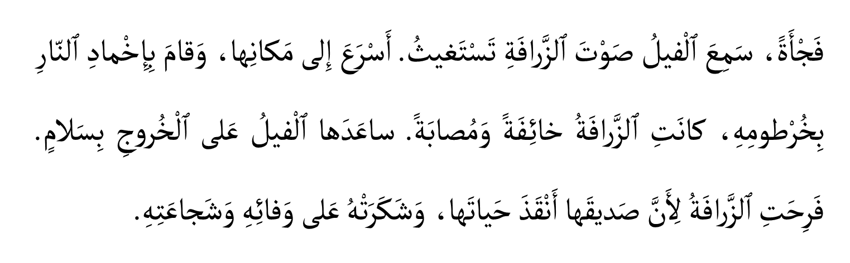
4. اختــــــــــتام الحـــــصة
3. قــــــــــــــــــــــــــــــــــــــراءة
2. استـــــــــــــــــماع وتحدث
1. افتتــــــــاح الحــــصة
تابعوا سأقرأ وستقرؤون مثلي.

Slide 78
4. اختــــــــــتام الحـــــصة
3. قــــــــــــــــــــــــــــــــــــــراءة
2. استـــــــــــــــــماع وتحدث
1. افتتــــــــاح الحــــصة
من يقرأ؟ من يتابع؟
يتناوب بعض المتعلمين على قراءة مقاطع النص بتوجيه من الأستاذ.

Slide 79

4. اختــــــــــتام الحـــــصة
3. قــــــــــــــــــــــــــــــــــــــراءة
2. استـــــــــــــــــماع وتحدث
1. افتتــــــــاح الحــــصة
خذوا الدفاتر.

Slide 80
4. اختــــــــــتام الحـــــصة
3. قــــــــــــــــــــــــــــــــــــــراءة
2. استـــــــــــــــــماع وتحدث
1. افتتــــــــاح الحــــصة
أتمموا الجملة بالكلمات المناسبة:
اِسْتَغاثَتْ
حاصَرَتِ
فَزِعَتْ
........... ﭐلنّارُ ﭐلزَّرافَةَ فَـ .............، وَحاوَلَتِ ﭐلْهُروبَ.

Slide 81
4. اختــــــــــتام الحـــــصة
3. قــــــــــــــــــــــــــــــــــــــراءة
2. استـــــــــــــــــماع وتحدث
1. افتتــــــــاح الحــــصة
لنصحح، من يقرأ؟
اِسْتَغاثَتْ
حاصَرَتِ
فَزِعَتْ
حاصَرَتِ ﭐلنّارُ ﭐلزَّرافَةَ فَــفَزِعَتْ، وَحاوَلَتِ ﭐلْهُروبَ.

Slide 82
اختتام الحصة
ماذا تعلمت اليوم؟
الواجب المنزلي

Slide 83
4. اختــــــــــتام الحـــــصة
3. قــــــــــــــــــــــــــــــــــــــراءة
2. استـــــــــــــــــماع وتحدث
1. افتتــــــــاح الحــــصة
من يقرأ الحروف؟ من يتذكر كلمات تتضمن حرف غ - ع...؟
غ
.
ع
.
ـــغاً
ـــعٍ
ــغُــ
عي
عُــ

Slide 84
4. اختــــــــــتام الحـــــصة
3. قــــــــــــــــــــــــــــــــــــــراءة
2. استـــــــــــــــــماع وتحدث
1. افتتــــــــاح الحــــصة
ما هي شخصيات الحكاية؟ كم عددها؟
شَخْصِياتُ ٱلْحِكايَةِ

Slide 85
اختتام الحصة
ماذا تعلمت اليوم؟
الواجب المنزلي

Slide 86
4. اختــــــــــتام الحـــــصة
3. قــــــــــــــــــــــــــــــــــــــراءة
2. استـــــــــــــــــماع وتحدث
1. افتتــــــــاح الحــــصة
سجلوا الواجب المنزلي
1. أَقْرَأُ ﭐلْفَقْرَةَ ﭐلْأولى بِطَلاقَةٍ ثُمَّ أَنْقُلُها في دَفْتَري:

Slide 87


4. اختــــــــــتام الحـــــصة
3. قــــــــــــــــــــــــــــــــــــــراءة
2. استـــــــــــــــــماع وتحدث
1. افتتــــــــاح الحــــصة
إلى اللقاء في الحصة المقبلة

